Slide 1
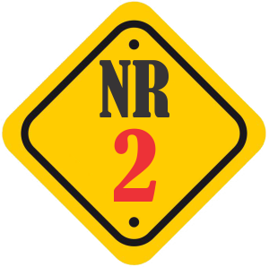
Inspeção Prévia ( Revogada )

Slide 3
A NR 2 é a Norma Regulamentadora que versa sobre a Inspeção Prévia que todo estabelecimento novo ou modificado deve, obrigatoriamente, passar.

Slide 4
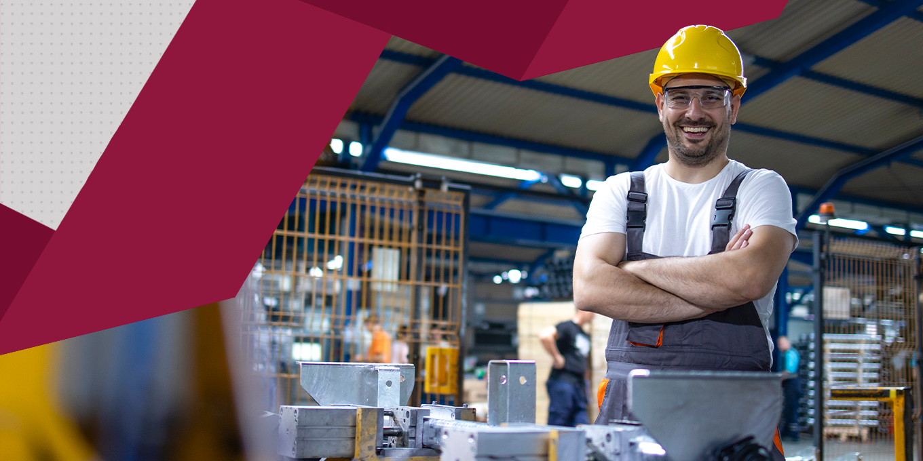

Slide 5
A NR 2 é a Norma Regulamentadora que versa sobre a Inspeção Prévia que todo estabelecimento novo ou modificado deve, obrigatoriamente, passar.
Essa é mais uma das medidas de segurança previstas pelas NRs para evitar os índices de acidentes de trabalho. É através da inspeção prévia que muitos infortúnios podem ser evitados dadas as análises de risco do ambiente.

Slide 6
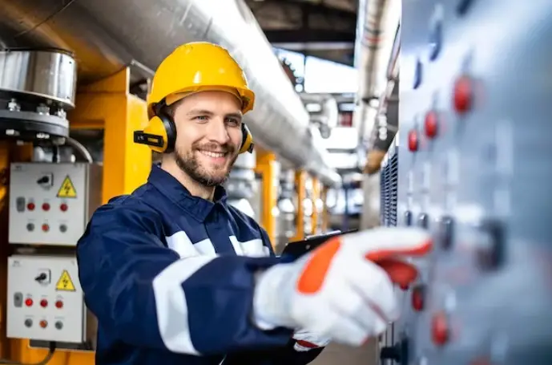
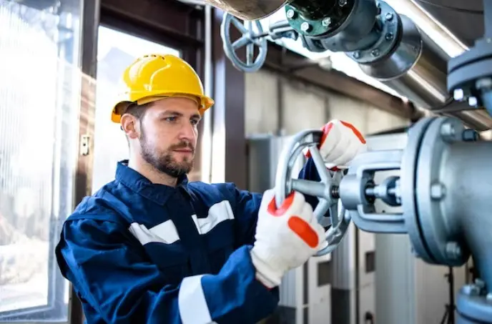

Slide 7
O não cumprimento da NR 2, bem como das outras Normas Regulamentadoras, resulta na total falta de segurança para os colaboradores. Além disso, a empresa estará propensa a incomodações judiciais que poderão envolver processos, multas, etc.

Slide 8
Como você já sabe, segundo a NR 2, todo estabelecimento novo deve solicitar ao Ministério do Trabalho uma inspeção de suas instalações. Essa inspeção, chamada Inspeção Prévia, deve acontecer antes mesmo do início das atividades naquele determinado local.
Como o objetivo principal da inspeção é identificar possíveis falhas que possam colocar a saúde e a integridade física dos trabalhadores em risco, é primordial que a mesma seja feita antes de qualquer coisa.
Só depois de aprovada (e se aprovada) a inspeção é que o empregador poderá dar início às atividades laborais. Do contrário, a empresa terá o seu funcionamento interditado e só poderá reverter o quadro mediante nova inspeção.
NR 38

Slide 9
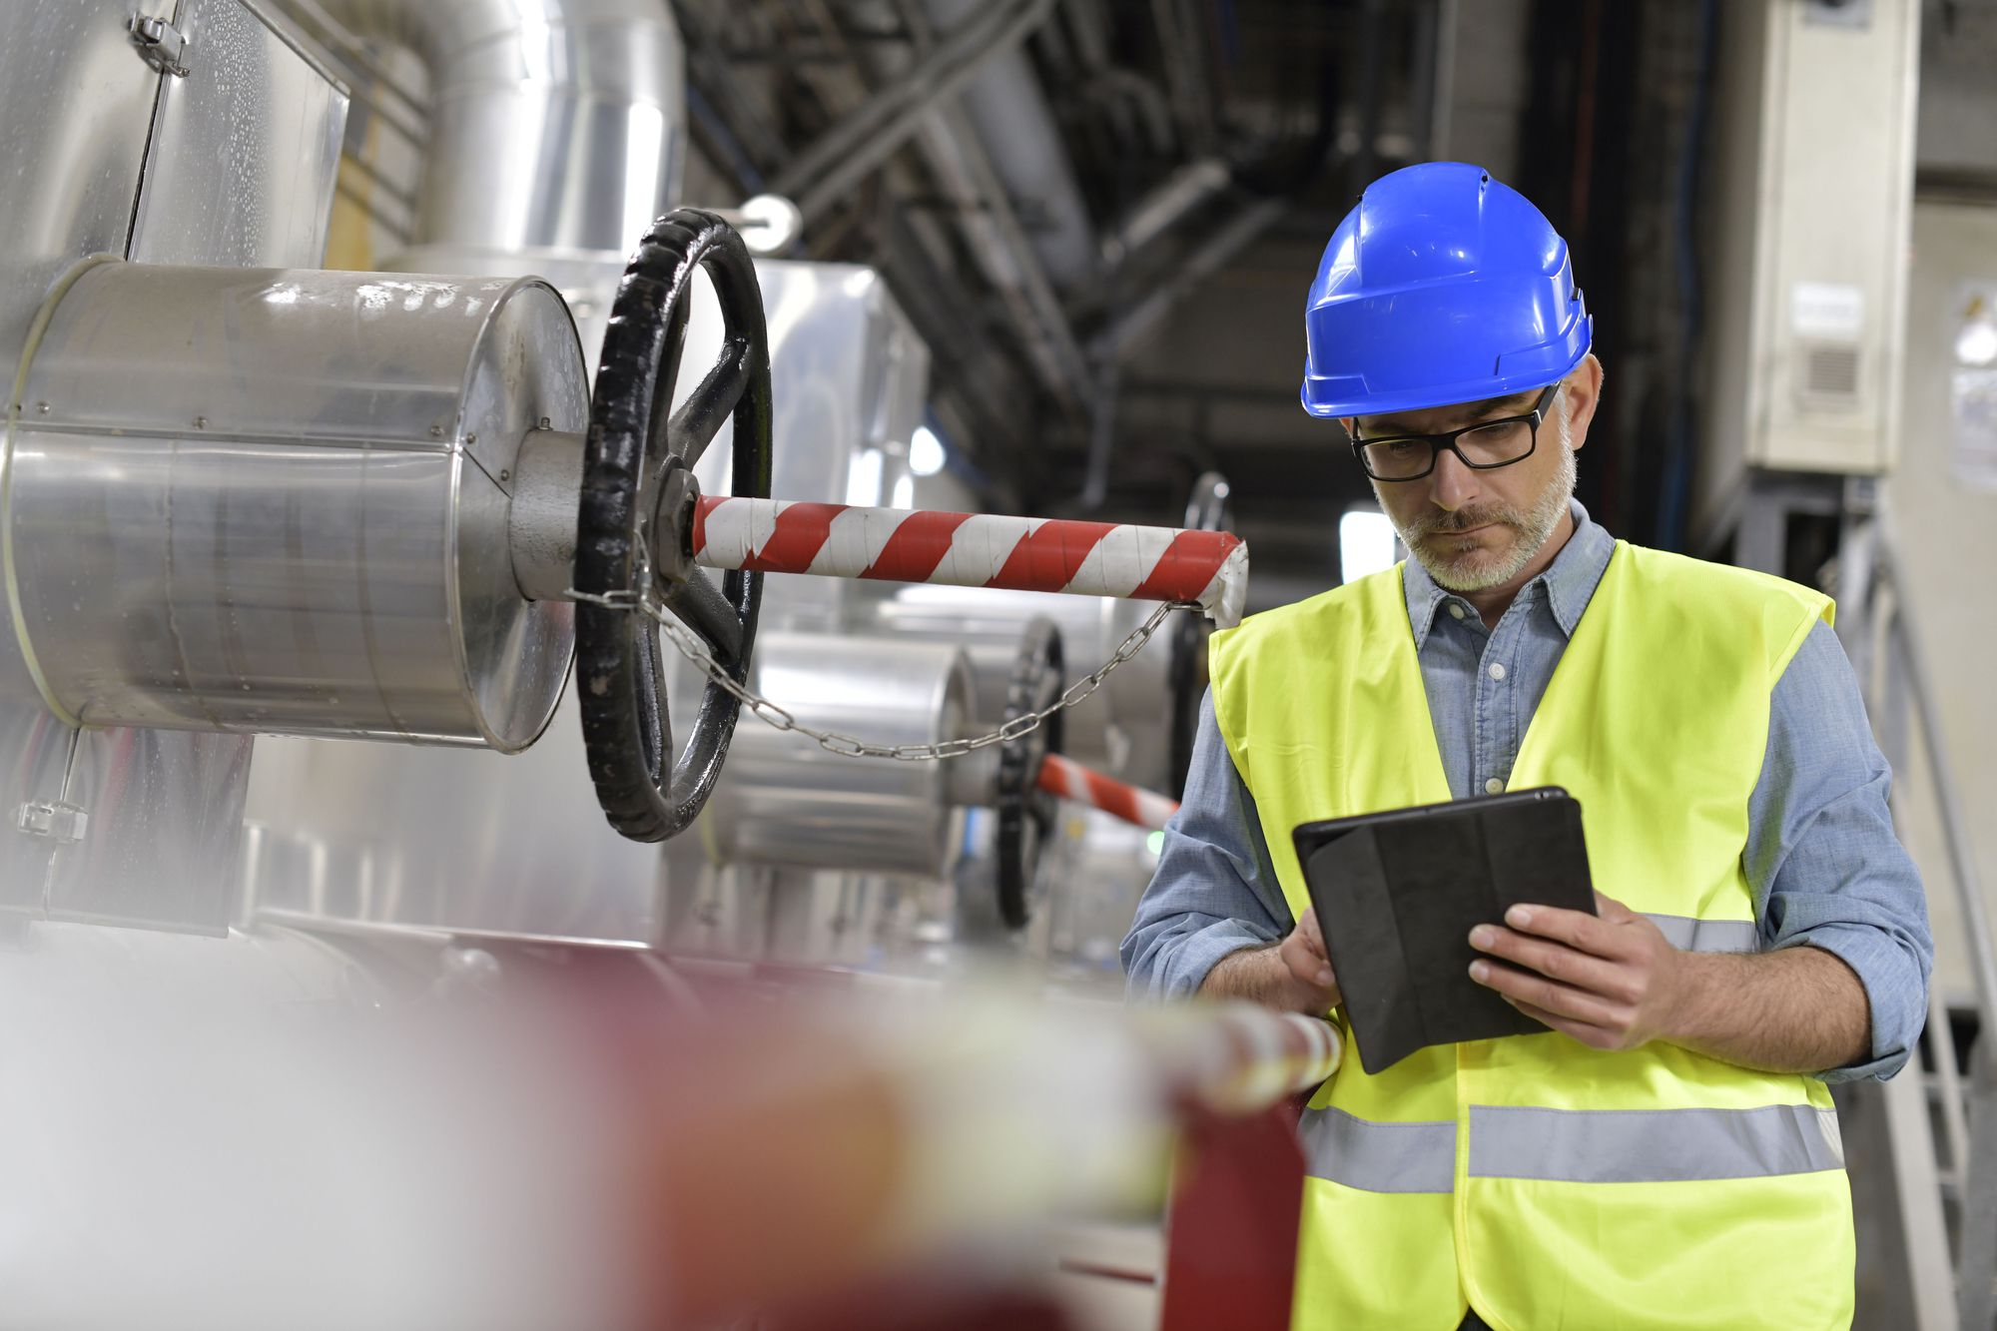

Slide 10
NR 02
Além disso, a segurança não beneficia apenas os trabalhadores, mas também o público em geral.
O não cumprimento da NR 2, bem como das outras Normas Regulamentadoras, resulta na total falta de segurança para os colaboradores. Além disso, a empresa estará propensa a incomodações judiciais que poderão envolver processos, multas, etc.
Segurança

Slide 11
O que diz a NR 2 – Inspeção Prévia
Como você já sabe, segundo a NR 2, todo estabelecimento novo deve solicitar ao Ministério do Trabalho uma inspeção de suas instalações. Essa inspeção, chamada Inspeção Prévia, deve acontecer antes mesmo do início das atividades naquele determinado local.
Como o objetivo principal da inspeção é identificar possíveis falhas que possam colocar a saúde e a integridade física dos trabalhadores em risco, é primordial que a mesma seja feita antes de qualquer coisa.
Só depois de aprovada (e se aprovada) a inspeção é que o empregador poderá dar início às atividades laborais. Do contrário, a empresa terá o seu funcionamento interditado e só poderá reverter o quadro mediante nova inspeção.

Slide 12
Segundo o que está disposto na Norma Regulamentadora, a Inspeção Prévia é uma obrigação de todo e qualquer estabelecimento novo.
Ou seja, independente de qual ramo de atividade se encaixe, se há um novo estabelecimento de trabalho, este deverá estar enquadrado para seguir a regra.

Slide 13
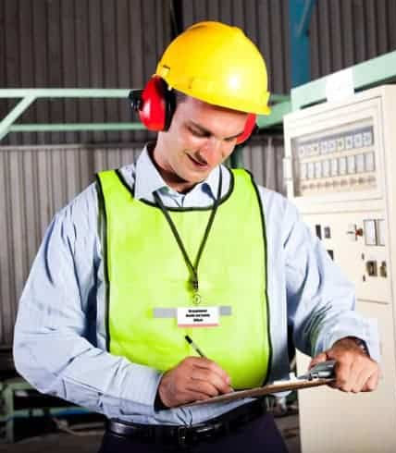
Por que as NRs são importantes?
Assim como qualquer outra Norma Regulamentadora, a NR 2 também serve para proteger a saúde e a segurança física dos colaboradores. Além disso, todas as normas são embasadas na CLT e, por isso, têm força de lei.
Os riscos presentes nos ambientes de trabalho podem ser inúmeros, e de diversos fatores. Não seguir corretamente as Normas Regulamentadoras é colocar a saúde e a segurança de todos os seus funcionários em risco e a sua empresa na mira de multas judiciais.
Por isso, procure se manter informado sobre todas as legislações que competem às atividades da sua empresa. Faça reuniões com seus colaboradores e divida as responsabilidades.
Realize dinâmicas em grupo, palestras e treinamentos.
A Segurança do Trabalho é um dever de todos. Cada um deve fazer o seu papel para que a incidência dos riscos no ambiente de trabalho sejam a cada dia mais atenuados.

Slide 15
O não cumprimento das regulamentações pode resultar em penalidades legais, multas e, mais importante, em riscos à segurança dos profissionais envolvidos.

Slide 16
A revogação da Norma Regulamentadora nº 2 (NR 2) reflete um movimento mais amplo para modernizar e desburocratizar a legislação de saúde e segurança do trabalho, visando uma economia mais dinâmica e menos onerosa para os empreendedores, incluindo aqueles da construção civil..

Slide 17
Por que a NR 2 foi revogada?
Na prática, a realidade da NR 2 era outra. Praticamente não era realizada a inspeção prévia nos locais, muito por causa da falta de profissionais na área. Veja os principais pontos para a revogação desta norma:
Falta de estrutura dos órgãos reguladores
Segundo o Ministério da Economia, há quase três mil auditores fiscais de trabalho e mais de nove milhões de empresas no país, e com isso, a norma acabava sendo algo impraticável. Primeiro, porque não podia ser feita nenhuma exceção aos estabelecimentos novos. Todos tinham que passar por uma inspeção prévia.

Slide 18
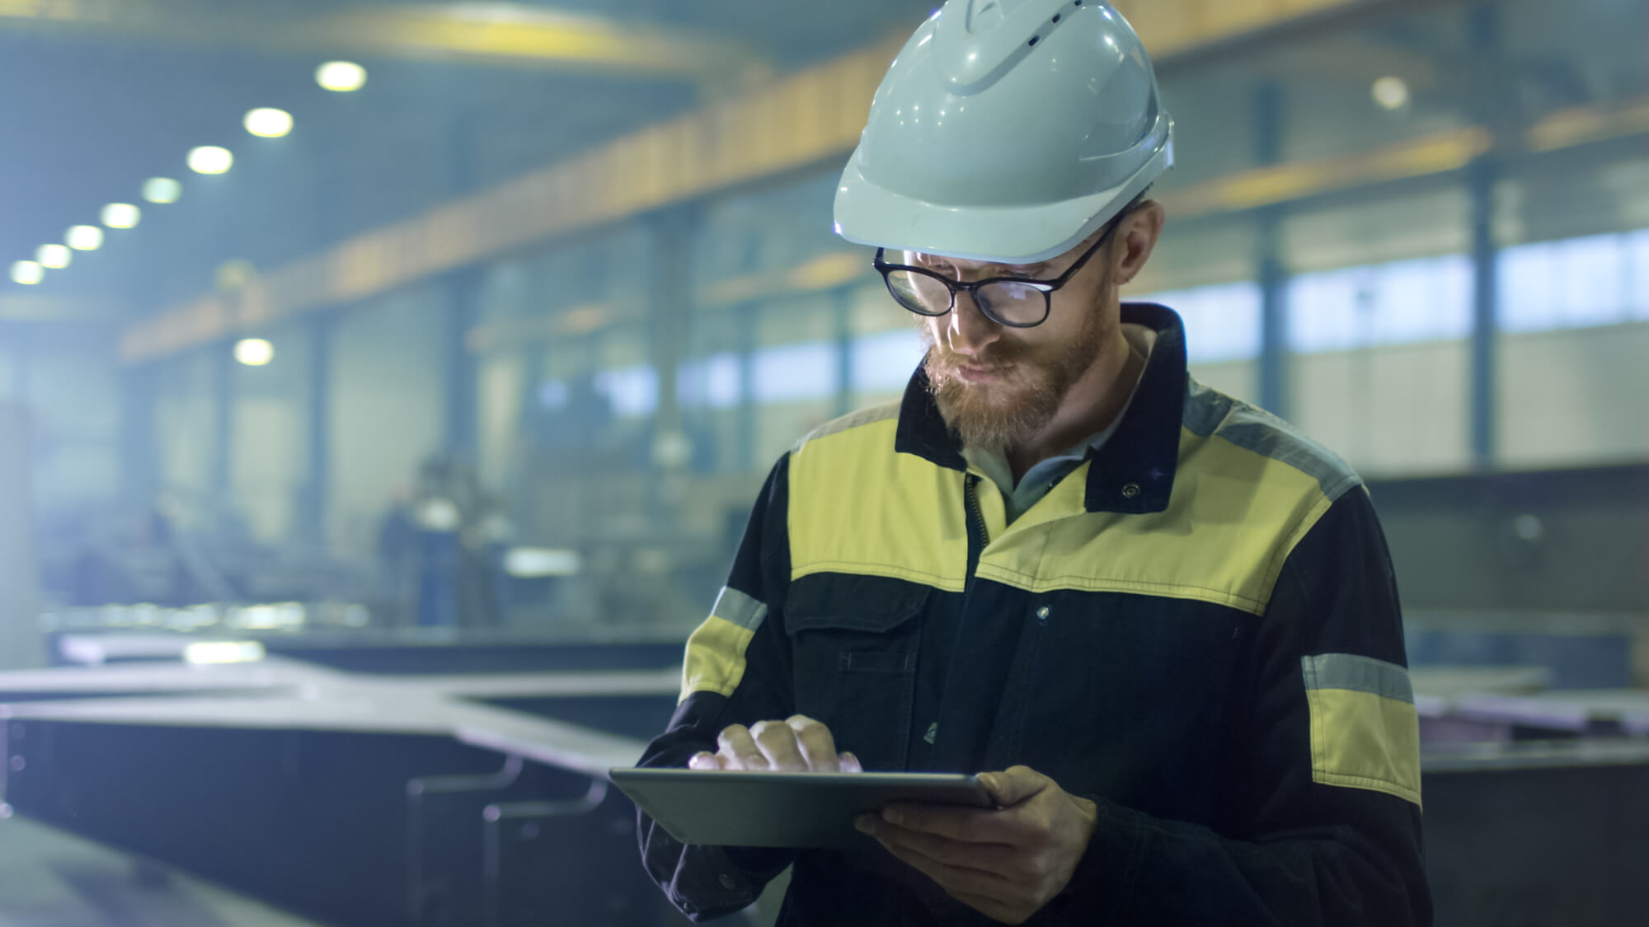

Slide 19
Além disso, qualquer modificação de equipamentos e/ou instalações, também era necessário uma nova inspeção. Então, era um grande volume de trabalho para poucos profissionais na área.
Falta de cumprimento da Lei
Muitas empresas não pediam a inspeção prévia pela falta de disponibilidade de um fiscal, outros nem sequer sabiam desta exigência. Como o Ministério do Trabalho não tinha condições de realizar a inspeção prévia e muito menos fiscalizar quem descumpria as leis, a NR 2 acabou ficando só no papel.

Slide 20
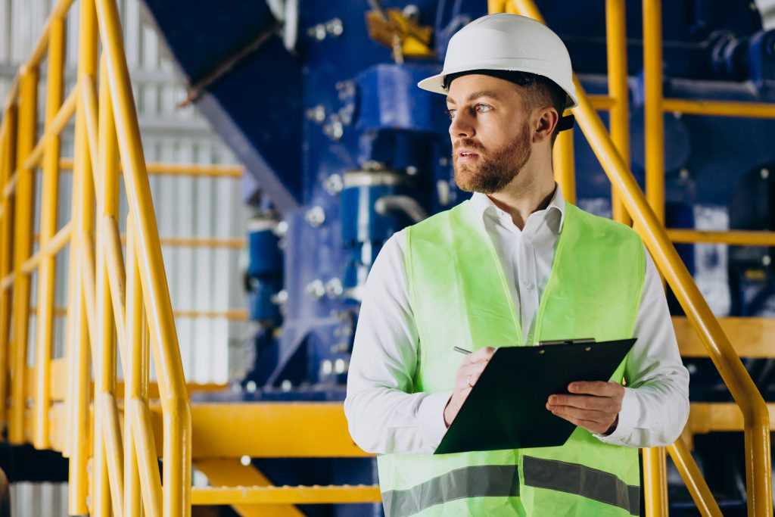

Slide 21
Redução da burocracia
O cumprimento desta norma era burocrático, pois as empresas precisavam esperar a disponibilidade de um fiscal para a realização prévia, com a falta de mão de obra, os estabelecimentos iniciavam as atividades de forma ilegal, ou tinha que adiar o início das atividades, gerando prejuízo.
A revogação da NR 2 fez diferença?
Como a NR 2 já não era praticada, com a revogação da norma nada mudou. Porém, agora, os estabelecimentos não estão mais ilegais sem a inspeção prévia, gerando um alívio para as empresas e também para o Governo, que não conseguia resolver o problema.
Conclusão
A NR 2 fazia parte das 37 Normas Regulamentadoras, que busca garantir a saúde e integridade física dos trabalhadores. Ela tratava-se sobre a inspeção prévia nos locais antes do início de suas atividades, e foi revogada em 2019 pois não era praticada devido a falta de profissionais para a fiscalização.
No entanto, apesar da revogação, as empresas precisam continuar atentas sobre as condições no ambiente de trabalho, para garantir a saúde e segurança dos colaboradores.

Slide 22
FALE CONOSCO
Central de Cursos
Av. Floriano Peixoto, 615 - Centro
CEP 38402-100 – Uberlândia/MG
contato@centraldecursosdobrasil.com.br

